Slide 1
-İNSAN VÜCUDU İLE İLGİLİ TEMEL BİLGİLER -TEMEL YAŞAM DESTEĞİ
Dr. Öğr. Üye. Behire Sançar

Slide 2
İNSAN VÜCUDU İLE İLGİLİ TEMEL BİLGİLER

Slide 3
VÜCUDU OLUŞTURAN YAPILAR
İnsan vücudunun en küçük yapı taşı ( en küçük birimi ) hücrelerdir.
Hücreler bir araya gelerek dokuları, dokular organları, organlar sistemleri , sistemler de bir araya gelerek organizmayı yani insan vücudunu oluşturur.

Slide 4
VÜCUDU OLUŞTURAN SİSTEMLERİN ÖZELLİKLERİ
SOLUNUM SİSTEMİ : Vücudumuz için gerekli olan gaz alış verişini sağlayan sistemdir. Atmosferden aldığı oksijeni dokulara ve hücrelere , dokulardan aldığı karbondioksiti atmosfere salınımını sağlar. Solunum yolları ve akciğerden meydana gelir.

Slide 6
DOLAŞIM SİSTEMİ
Dolaşım sistemi vücuttaki kanın dolaşımını sağlayan sistemdir dolaşım sistemini kalp, damarlar ve kan oluşturur.

Slide 7
KALP
Kalp, dolaşım sisteminin merkezi olan kalp damarlardaki kanın hareketini sağlar göğüs boşluğu içinde göğüs kemiğinin arkasında ve iki akciğer arasında yer alan içi boş güçlü kas yapısında bir organdır kalbin arka tarafında yemek borusu ve omurga bulunur.

Slide 8
yetişkin bir erkekte uzunluğu 12 cm genişliği 9 cm önden arkaya kalınlığı 6 cm ve ağırlığı 300 gram olan kalbin boyutları kadın da yarımşar santimetre daha küçük ağırlığı ise 250 gram kadardır. Kalbin şekli tepesi yassılaşmış Bir konuya benzer.

Slide 9
Dik durur pozisyonda önden bakıldığında 2/3 vücut orta hattının solunda 1 /3 ü ise sağında bulunur. Kalbin duvarı üç tabakadan oluşur en içteki tabaka kalp boşluklarının iç yüzünü kaplar ( endokard ) ve kan ile direkt temasta Iğdır orta tabaka (miyokard) kalbin kas tabakası olup çizgili kas yapısındadır kasılıp gevşeyerek kalbin itici pompa gücünü oluşturur.

Slide 10
Kalbin en dış kısmını kaplayan tabaka ise kalp kasının dış etkenlerden korur. ( Perikard tabakası )

Slide 11
DOLAŞIM SİSTEMİNİN ÇALIŞMASI
Kalbin kan pompalaması ile birlikte damarların içindeki kan hareket ederek vücutta dolaşır. Dolaşım sisteminin çalışması ise iki ana sistem ile incelenir. Bunlar ‘’küçük dolaşım’’ ve ‘’Küçük dolaşımdır.’’

Slide 12
SİNDİRİM SİSTEMİ
sindirim sistemi ağızdan alınan besin maddelerinin sindirilerek kan dolaşımı yoluyla hücreleri ulaştırılması ve kullanılacak hale gelmesini sağlar sindirim faaliyetleri sonucu oluşan atık maddeler ve dışarı atılır.

Slide 13
sindirim sistemini oluşturan yapılar şunlardır ağız dil ve dişler yemek borusu mide ince ve kalın bağırsaklar sindirime yardımcı organlar (karaciğer ,pankreas )

Slide 14
SİNİR SİSTEMİ
sinir sistemi bilinç anlama algılama gibi dış dünya ile ilişkiyi sağlayan hareketlerin uyumu solunum dolaşım gibi sistemleri koordine eden iç ve dış ortamlardan aldığı uyarıları değerlendiren ve bunlara cevap veren sistemdir.

Slide 15
Bir tür yönetici işlevi görür 2 bölümde incelenir merkezi sinir sistemi beyin beyincik omurilik ten meydana gelir.

Slide 16
İDRAR BOŞALTIM SİSTEMİ
İdrar boşaltım sistemi, kanı süzerek gerekli maddelerin vücutta kalmasını ,artık ve zararlı olanların ise atılmasını sağlayarak vücudun iç dengesini koruyan sistemdir. Boşaltım sisteminde böbrekler idrar kanalları mesane ve idrar yolu bulunur.

Slide 18
HAREKET SİSTEMİ
Hareket sistemi vücudun dik durmasını hareket etmesini bu işlerin işlevlerini yerine getirirken ve korunmasını desteklenmesini sağlayan sistemdir kemikler kaslar ve eklemlerden oluşur.

Slide 19
ÜREME SİSTEMİ
Üreme sistemi kadın ve erkek üreme sistemi olarak iki grupta incelenir.
Her ikisinde de iç ve dış üreme organları bulunur iç üreme organları üreme hücrelerini üretirler dış üreme organları ise çiftleşmeyi sağlar.

Slide 20
Kadın iç üreme organları; yumurtalıklar, tubalar ,rahim ve döl yoludur .Dış üreme organları ise pubis, büyük dudaklar ,küçük dudaklar ,kiloteris ve kızlık zarı ( Hymen )dır.

Slide 22
Erkek iç üreme organları; yumurtalıklar, sperm kanalları ve prostattır. Dış üreme organları ise yumurtalık torbası ve penis dir.

Slide 23
ENDOKRİN SİSTEM
Endokrin sistem hormonların üretilmesi ve salgılanmasını sağlayan doku ve bezlerden oluşur. Vücudun metabolizmasını çalıştırır.
Tiroid, paratiroid, hipofiz böbrek üstü bezleri ,pankreas, kadın ve yumurtalıkları birer salgı bezidir ve endokrin sistemde görev yaparlar.

Slide 25
YAŞAMSAL BULGULAR
Yaşamsal bulguların bilinmesi ve takibi hasta veya yaralının durumu hakkında bilgi verir.
Ortaya çıkabilecek sorunların tanımlanmasında yardımcı olur.
Bunlar solunum, nabız, vücut ısısı ve kan basıncıdır.

Slide 26
Solunum atmosferden alınan oksijeni vücut hücrelerine ulaştırılması ve karbondioksitin hücrelerden uzaklaştırılması amacıyla vücudun yaptığı bir fonksiyondur.

Slide 27
solum değerlendirilirken sayısına, ritmine , derinliğine ve özelliklerine bakılır.
Sayısı: Yetişkinlerde 12 -20 /dk , çocuklarda 20-25/ dk bebeklerde 30-35 /dakikadır.
Ritmi: Normal solunum ,düzenli ritmik aralıklarla devam eden kesintiye uğramayan bir seyir izler.

Slide 28
Derinliği: Derinliğin göğüs kafesinin hareketlerine göre yüzeysel normal veya derin olarak tanımlanır.
Özellikleri: solunum ritmi düzeni derinliği ve sesindeki değişiklikler değerlendirilir

Slide 29
NABIZ
Kalbin sol karıncığından kasılma esnasında ana atardamara pompalandığı kanın damarlara yaptığı basınca hissedilmesidir.

Slide 30
Normal yetişkin bir kişide kalbin dakikadaki atım sayısı 60- 100 , bebeklerde ise 100-120 arasındadır.
Her atımda yaklaşık 60-70 santimetreküp kan dolaşımına katılmış olur.

Slide 31
Kalbin pompalanması esnasında atardamar içindeki kan miktarının artmasına bağlı olarak damarın çapı genişler atardamar üzerine parmaklar konulduğunda bu genişlemeler ritmik sıçramalar şeklinde hissedilir.

Slide 32
Nabız genellikle el bileğinin iç kısmında kontrol edilir bunun yanında İlk yardımda boyundaki şah damarından olmak üzere başka atar damarlardan da kontrol edilir nabızdaki düzensizlikler bazı hastalıkların göstergesi olabilir.

Slide 33
VÜCUT ISISI
Vücut ısısı İlk yardımda vücut ısısı koltuk altından alınır normal değerleri yetişkinde 36 buçuk derece bebekte 37 derecedir vücut ısısının normalin altında olması (31 derecenin altında) ölüm nedenidir. Üstünde olması da( 43 derecenin) üstü yine ölüm nedenidir vücut ısısı ağızdan makattan ve kulaktan da alınabilir

Slide 34
KAN BASINCI
Kan basıncı kalbin karıncıkların kasılması ile atılan kanın atardamar duvarına yaptığı basınç tır kan basıncı karıncıkların kasılma gücüne ve atardamarların direncine göre değişir.
Basınç kalbe yakın olan atardamarlarda daha yüksektir. Kalbin kasılma anındaki basıncına büyük tansiyon , gevşeme andaki basıncı sayısına küçük tansiyon denir.
Normal yetişkin bir insanın büyük tansiyonu 120 mmHg küçük tansiyonu 80 mmHg.

Slide 35
Temel Yaşam Desteği
İçerik:
Temel Yaşam Desteğinin Tanımı
Solumum Durması
Solunum durmasında İlk Yardım
Kalp Durması
Kalp Durmasında İlk Yardım
Temel Yaşam Desteği

Slide 36
A-Temel Yaşam Desteğinin Tanımı
Herhangi bir nedenle solunumu ve/veya kalbi duran kişiye, ihtiyacı olan oksijeni sağlamak amacıyla suni solunum ve/veya kan dolaşımını yeniden başlatmak amacıyla dış kalp masajı yapılmasıdır.

Slide 37
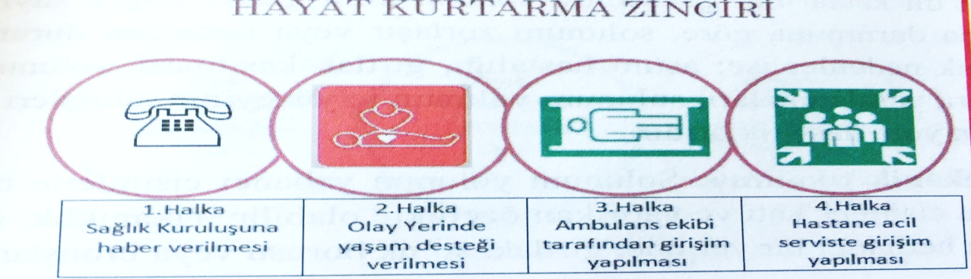
Hayat Kurtarma Zinciri:
Olayın olduğu andan başlamak üzere, hasta/yaralının sağlık durumu sakin oluncaya kadar yapılan uygulamaların tümünü, birbiri ile ilişkili dört aşamada göstermektir.
Hayat kurtarma zincirini oluşturan halkalar şunlardır:

Slide 38
B-Solunum Durması
Yaşamın devamı için solunumun devam etmesi ve vücuda oksijen alınması gerekir.
Atmosferdeki havanın içinde %21 oranında oksijen bulunur.

Slide 39
Bu miktarın %16-18’i soluk verme havasının içinde yeniden dışarı atılır.
Vücuda oksijen alınımı kesildiğinde şu sorunlar görülür;

Slide 40
ALTIN ZAMAN
0-1 DAKİKA : KALP DURMASI
0-4 DAKİKA : BEYİN HASARI YOK
4-6 DAKİKA : BEYİN HASARI BAŞLANGICI
6-10 DAKİKA : İLERLEYEN BEYİN HASARI
10 DAKİKADAN FAZLA : GERİ DÖNÜŞÜMSÜZ BEYİN HASARI

Slide 41
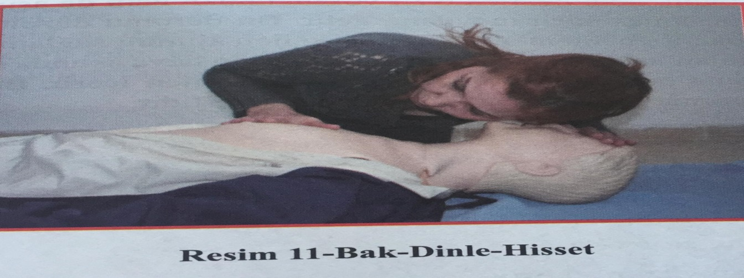
Solunum durmasının belirtileri:
Hasta/yaralıda solunum olup olmadığı ‘‘BAK-DİNLE-HİSSET’’ yöntemi ile değerlendirilir. Bu yöntemi uygulama 10 saniye sürmelidir.

Slide 42
C- Solunum Durmasında İlk Yardım
Solunum, bak-dinle-hisset yöntemi ile kontrol edildikten sonra, eğer durduğundan emin olunursa suni solunum uygulanmasına geçilir.
Solunum durmasında ölüm , hem oksijen (O2) yokluğundan hem de aşırı karbondioksit(CO2) birikmesinden meydana gelir.

Slide 43
Bu durumu düzeltmenin yolu ise karbondioksiti vücuttan atıp yeterli oksijeni alımını sağlamak için suni solunum uygulamasadır.
Suni solunumda verilen hava aslında soluk verme havası olmasına rağmen %16-18 oranında oksijen içerir.
Bu miktar da akciğerleri uyarmaya ve hayatı kurtarmaya yeterlidir.

Slide 44
Suni solunum çeşitleri:
1. Ağızdan ağıza
2. Ağızdan buruna
3. Ağızdan ağza ve buruna
4. Ağızdan stomaya
5.Ağızdan yüz maskesine
6.Holger – Nielsen
7.Silvester

Slide 45
1.Ağızdan ağza suni solunumu :
Yetişkin ve çocuk/yaralılarda en sık kullanılan ve en etkili suni solunum yöntemidir.
Hasta/yaralının ağız içinde varsa yabancı cisimler temizlendikten sonra, bilinci kapalı hasta/yaralılarda dilin geriye kayarak kapattığı soluk yolunu açmak için baş geriye atılıp çene yukarı kaldırılır.

Slide 47
Baş geri - Çene yukarı pozisyonu :
Baş bir elin dört parmağı ile alından desteklenirken, diğer elin iki ya da üç parmağı çeneden desteklenerek baş geriye doğru itilir.
Böylece dil hava yolunun giriş kısmından kaldırılmış ve hava yolu açılmış olur.
Baş geri-çene yukarı pozisyonu ile hava yolu açıldıktan sonra BAK-DİNLE-HİSSET yöntemi ile solunum değerlendirilir.

Slide 48
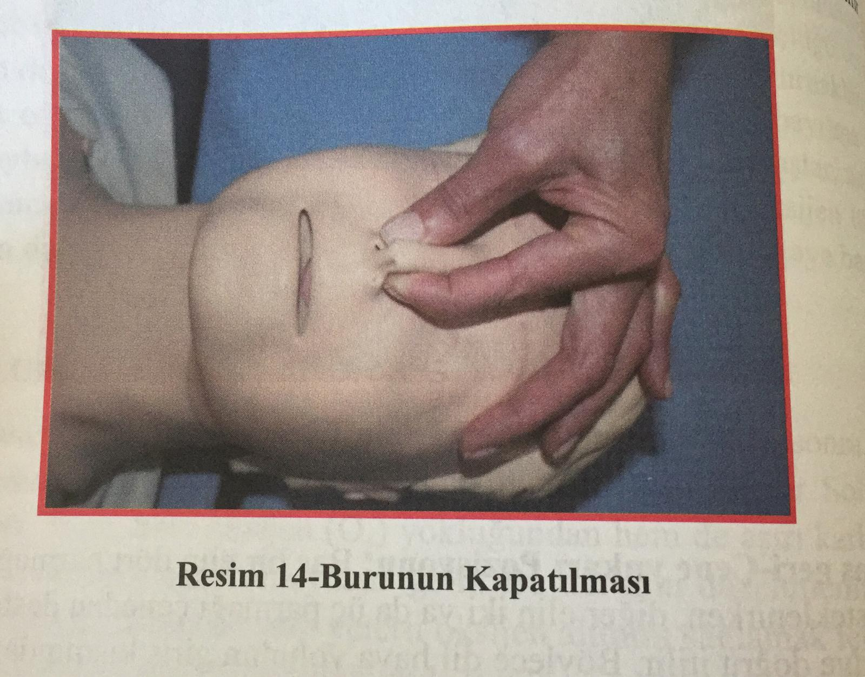
Solunumun durduğundan emin olunduktan sonra hasta yaralının alnına konan elin baş ve işaret parmağı ile burun kanatları sıkılarak hasta/yaralının burnu kapatılır.
Normal bir nefes alınarak hasta/yaralının ağzı tam kavranacak şekilde ağızdan ağza her biri bir saniyenin üzerinde 2 kez suni solunum yapılır.

Slide 49
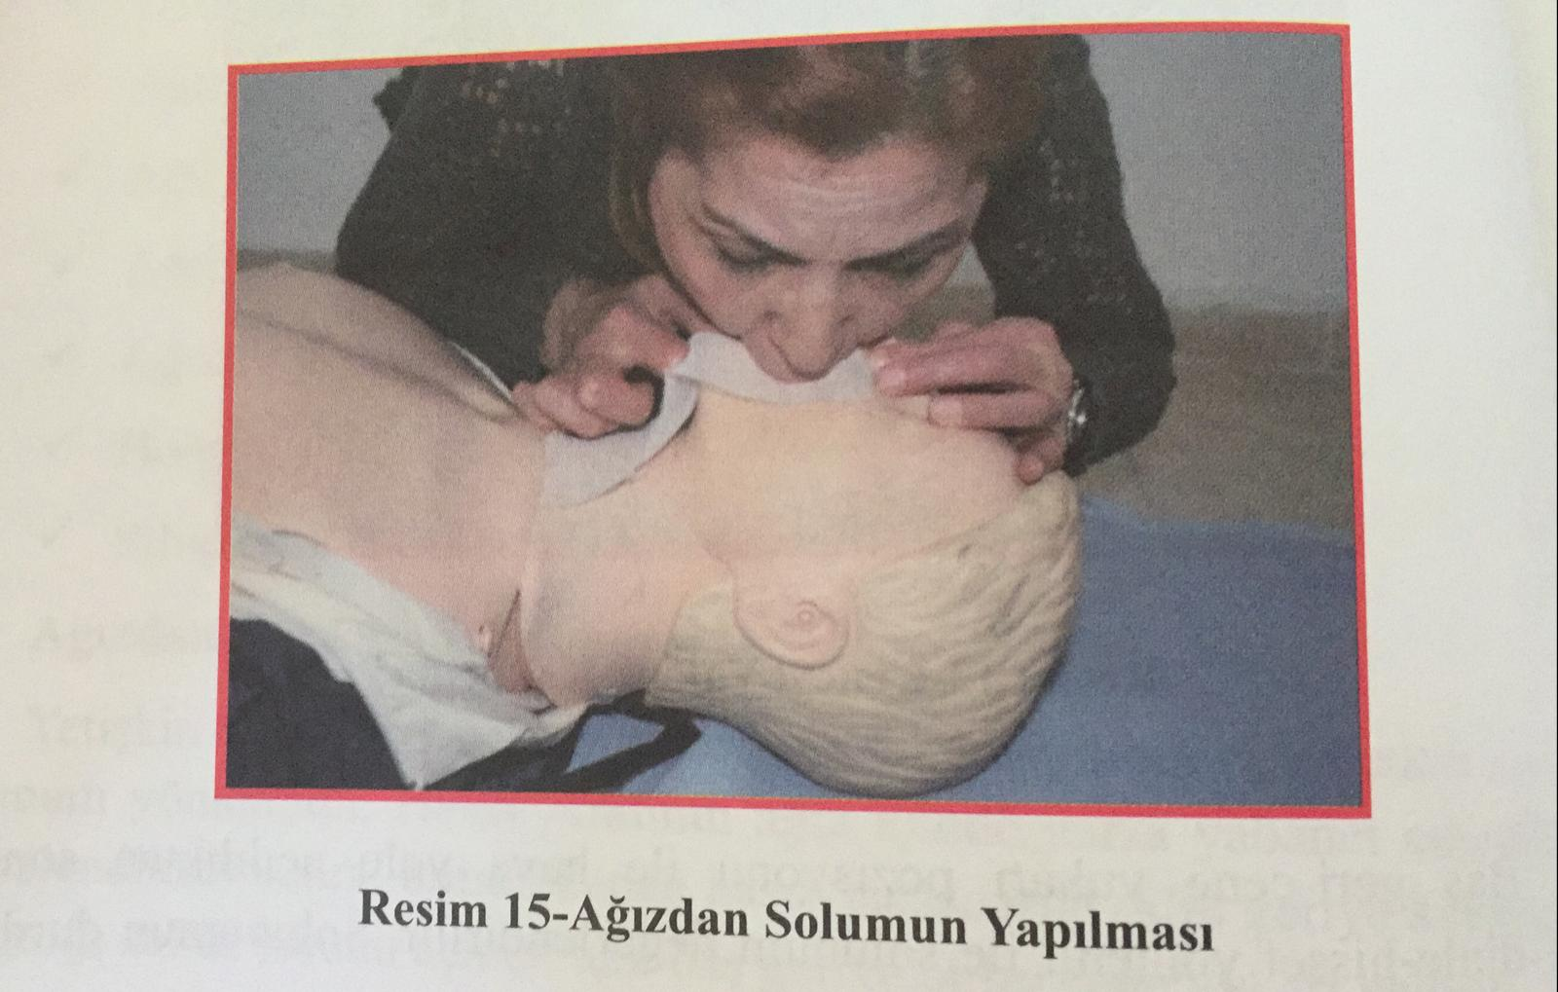
Bazen bu iki solunumla hasta/yaralılar cevap verebildiği için ilk iki suni solunum ‘‘kurtarıcı solunum’’ olarak nitelendirilir.

Slide 50
2. Ağızdan buruna suni solunum :
Ağızdan suni solunumdan sonra en etkili seçenektir.
Ağızda ciddi bir yaralanma söz konusu ise , ağız açılmıyorsa , suda solutma yapılıyorsa ya da ağzı kavramakta güçlük çekiliyorsa(yaşlılar , dişi olmayan kişiler vb.) ağızdan buruna suni solunum tercih edilir.

Slide 51
3. Ağızdan ağıza ve buruna suni solunum:
Bu yöntem 0-1 yaş arası bebeklerde kullanılır.
Bebeklerde ağız ve burun birbirine daha yakın ve küçük olduğu için burnu kapatmadan soluk verme daha kolay ve etkili olur.
Bebeklerde baş geri-çene yukarı pozisyonu verilirken baş düz(yüzü yere paralel) pozisyona getirilmeli, çok fazla geriye itilmemelidir.

Slide 52
4. Ağızdan stomaya (açıklık) suni solunum:
Herhangi bir nedenle gırtlak cerrahi olarak çıkartılmış hasta/yaralılara ağızdan stoma denilen açıklığa suni solunum yapılır.
Ameliyatın türüne göre bu hastaların boğazında başka açıklıklar olabilir.
Orta hattaki stoma (açıklık) kullanılmalıdır.

Slide 53
5. Ağızdan yüz maskesine suni solunum:
Ağızdan ağza ve buruna suni solunum yapmanın sakıncalı olduğu durumlarda yüz maskesi kullanılabilir.
Soluk verme esnasında dışarı hava kaçması , enfeksiyon bulaşma riski (AIDS, Hepatit, vb.) hastanın ağzında ve burnunda yaralanma nedeniyle kan , kusmuk , salya vb. olması ve ilk yardımcının direk ağız ve buruna dokunmak istememesi gibi durumlarda tercih edilir.

Slide 54
6. Holger-Nielsen(sırttan bastırma) yöntemiyle suni solunum:
Hasta/yaralının ağız burun çevresinde açık yara , kanama , kırık vb. varsa Holger-Nielsen yöntemi kullanılabilir.
Hasta/yaralı yüzükoyun pozisyon alınır ve baş tarafına geçilir
Kolları dirseklerden kıvrılarak başının altına konulmuş hasta/yaralının baş tarafından sırtına baskı uygulanır.

Slide 55
7. Silvester (göğse baskı) yöntemiyle suni solunum :
Yine ağız ve burun suni solunum için kullanılmadığı durumlarda silvester yöntemi de kullanılabilir
Hasta/ yaralı sırt üstü yatırılır.
El bileklerinden tutularak göğüs üzerine getirilir ve bastırılır.
Daha sonra eller yanlara doğru açılarak hafif bir silkelenme hareketi yapılır.

Slide 56
8.Kalp Durması
Kalp durması,kalbin etkili ve yeterli kan akımını sağlayamamasıdır.
Kalp durmasında büyük arterlerden (Boyun atardamarları,Kasık atardamarları) nabız alınamaz.
Kalp durması her zaman kalpte kas veya elektrik aktivitesinin tamamen kaybı anlamına gelmez.
Dahası kalp aşırı enerji harcayıp,aşırı şekilde kasılabilir.
Fakat bu birbirinden bağımsız ve aşırı hızlı hareketler yeterli kan akımını sağlayamaz.
Aşırı hareketler sonucu,aşırı enerji tüketimi daha çok atık madde birikimine yol açacağından kalbe daha çok zarar verir.

Slide 57
KALP DURMASINDA İLK YARDIM
Solunum ve kalbi duran kişilere,her ikisini de canlandırmak amacıyla yapılan hayat kurtarıcı ilk yardım müdahalesidir.
Önce solunum durduğunda,akciğerlerde birkaç dakikalık oksijen bulunur ve yaşam bir süre devam edebilir.
Ancak önce kalp durduğunda,kalp ve beyne giden oksijen gidişi durur.
Kalp oksijensiz kaldığında beyne yeterli kanı pompalayamaz ve 6.dakikadan sonra beyindeki hasar kaçınılmaz olur.Bu nedenle ‘Temel Yaşam Desteği’ adı verilen kalp akciğer canlandırmasına başlama hızı çok önemlidir.

Slide 59
TEMEL YAŞAM DESTEĞİ
Kalp akciğer canlandırması ya da temel yaşam desteğinin uygulanması yetişkin,çocuk ve bebeklerde farklılıklar gösterir.
İlk yardımda; Bebek: 0-1 yaş, Çocuk: 1-8 yaş, Yetişkin: 8 ve üzeri yaş olarak kabul edilir.

Slide 60
Yetişkinde Temel Yaşam Desteği:
Çevre güvenliğinden emin olunduktan sonra,bilinç kontrolü ile bilincin kapalı olduğu anlaşılınca yüksek sesle çevreden yardım isteme ve 112’nin aratılması işlemleri yapılır.
İlk yardımın ABC’si değerlendirilir.Eğer solunumun durduğu anlaşılırsa dış kalp masajı uygulaması ile başlanır (CAB)

Slide 62
Doğru kalp masajı yapmak için en önemli konulardan biri doğru noktayı bulmaktır.
Göğüs kemiğinin üst ve alt ucu işaret parmaklarını koymak suretiyle bulunur.
Her iki başparmak,eşit büyüklükte iki adet “C” harfi yapar gibi ortada birleştirilir.Bu noktaya “Göğsün Merkezi” adı verilir.

Slide 63
Bir elin topuğu alttaki baş parmağın üzerine konur.Diğer el de alttan çekilerek yine topuk kısmı diğer elin üzerine konur ve parmaklar birbiri arasına geçirilerek kenetlenir
Parmak uçları hasta/yaralının göğsüne değmemelidir.
Kollar bükülmeden dik tutulmalı ve omuz ağırlığı kullanılarak baskı uygulanır.

Slide 64
Dış kalp basısı her baskıda göğüs kemiği 5 cm çökecek şekilde uygulanır.
Ritmik olarak 30 kalp basısı yapılır.
Bası aralarında,eller göğüs üzerinden tamamen çekilmemeli sadece gevşemesine izin verilmelidir.
Eğer 30 kalp basısından sonra hasta/yaralıda herhangi bir cevap oluşmazsa 2 adet kurtarıcı soluk verilir.
Dış kalp masajı ve suni solunuma dönüşümlü olarak (30/2) devam edilir.

Slide 65
OLAY YERİNDE,YETİŞKİNDE TEMEL YAŞAM DESTEĞİ UYGULAMA REHBERİ.
BASAMAKLAR
Kendisinin ve hasta/yaralının güvenliğinden emin olma.
Hasta/yaralıya hafifçe dokunarak “iyi misiniz?” diye sorma.
Çevreden yüksek sesle yardım çağırma ve 112’yi arama.
Hasta/yaralıyı sert bir zemin üzerine yatırma.
Hasta/yaralının omuz hizasına diz çökme.
Hasta/yaralının sıkan giysilerini gevşetme.
Ağız içini kontrol ederek,yabancı cisim varsa temizleme
Baş geri-çene yukarı pozisyonu verme.Bir el alında diğer elin parmak uçları çenenin altında,çenenin uzun kenarı yere 90° olacak şekilde.
Solunumu kontrol etme (bak-dinle-hisset) 10 saniye
(CAB) Solunum yoksa kalp masajı yerini belirleme.
Bir işaret parmağı göğüs kemiğinin üst ucunda,diğeri alt ucunda,başparmakları ortada birleştirme
Bir elin topuğunu,diğer elin başparmağı üzerine koyma,alttaki eli çekip,el topuğunu diğerinin üstüne koyma

Slide 66
OLAY YERİNDE,YETİŞKİNDE TEMEL YAŞAM DESTEĞİ UYGULAMA REHBERİ.
Her iki elin parmaklarını birbirine geçirme.
Parmakları göğüs kafesiyle temas ettirmeden,dirsekleri bükmeden,göğüs kemiği üzerine vücuda dik olarak yerleştirme
Göğüs kemiği 5cm çökecek şekilde,yandan bakıldığında göğüs yüksekliğinin 1/3’i kadar ve dakikada 100 bası olacak ritimde bastırma.
30 kalp masajı yapma.
Hasta/yaralıdan tepki gelmezse,baş geri-çene yukarı pozisyonunu tekrar verme.
Alındaki elinin,baş ve işaret parmağı ile hasta/yaralının göğüs hareketlerini kontrol etme.
Hasta/yaralının ağzını içine alacak şekilde,ağzını yerleştirme.
Normal bir nefes alarak,soluk üfleme ve hasta/yaralının göğüs hareketlerini kontrol etme.
2 kez soluk verdikten sonra hasta/yaralıdan tepki gelmezse,30 kalp masajına geçerek,bu işlemleri sırasıyla uygulama
Kalp çalışıncaya kadar ve kendiliğinden soluk alıp verinceye kadar;bunlar olmuyorsa tıbbi yardım gelinceye kadar uygulamaya devam etme.
Tıbbi yardım gecikirse,gücü tükeninceye kadar uygulamaya devam etme.

Slide 67
OLAY YERİNDE,ÇOCUKTA (1-8 YAŞ) TEMEL YAŞAM DESTEĞİ UYGULAMA REHBERİ
BASAMAKLAR
Kendisinin ve çocuğun güvenliğinden emin olma
Çocuğun omuzlarına hafifçe dokunarak “iyi misiniz?” diye sorma
112’yi aratma (Çevrede kimse yoksa 5 tur TYD’den sonra 112’yi arama)
Çocuğu sert bir zemin üzerine yatırma
Çocuğun yanına,omuz hizasında çökme
Çocuğun kemer ve yakasını açma
Ağız içini kontrol ederek,yabancı cisim varsa temizleme
Baş geri-çene yukarı pozisyonu uygulama (bir el alında,bir elin parmak uçları çenenin altında,çenenin uzun kenarı yere 90°den az olacak şekilde)
Solunumu kontrol etme (bak-dinle-hisset)
Alındaki elinin baş ve işaret parmağı ile çocuğun burnunu kapatma
Diğer el ile çeneyi kapatma

Slide 68
OLAY YERİNDE,ÇOCUKTA (1-8 YAŞ) TEMEL YAŞAM DESTEĞİ UYGULAMA REHBERİ
Çocuğun ağzını içine alacak şekilde,ağzını yerleştirme
Çok derin olmayan nefes alarak,soluk üfleme ve çocuğun göğüs hareketlerini kontrol etme
Çocuktan tepki gelmezse,kalp masajına başlama
Bir işaret parmağı göğüs kemiği üst ucunda,diğeri alt ucunda,başparmakları ortada birleştirme
Bir elin topuğunu diğer elin başparmağı üzerine koyma ve altındaki eli çekme
Parmakları göğüs kafesiyle temas ettirmeden,dirsekleri bükmeden,göğüs kemiği üzerine vücuda dik olarak yerleştirme
Tek elin topuğu ile kalp masajına başlama
Göğüs kemiği 5 cm çökecek şekilde,yandan bakıldığında göğüs yüksekliğinin 1/3’i kadar ve dakikada 100 bası olacak ritimde bastırma
30 kalp masajı yapma
Boşta kalan diğer eliyle çocuğun başını geri ittirme
Kalp çalışıncaya ve kendiliğinden soluk alıp verinceye kadar;bunlar olmuyorsa tıbbi yardım gelinceye kadar uygulamaya devam etme
Tıbbi yardım gecikirse,gücü tükeninceye kadar devam etme

Slide 69
OLAY YERİNDE,BEBEKTE (0-1 YAŞ) TEMEL YAŞAM DESTEĞİ UYGULAMA REHBERİ
BASAMAKLAR
Kendisinin ve bebeğin güvenliğinden emin olma
Ayak tabanına hafifçe vurarak bilinç kontrolü yapma
Yüksek sesle yardım çağırma ve 112’yi aratma (Çevrede kimse yoksa 5 tur TYD’den sonra 112’yi arama)
Bebeği sert bir zemine yatırma (Masa gibi yüksek sert bir zemin varsa kullanılır)
Bebeğin yanına diz çökme
Bebeğin sıkan giysileri varsa gevşetme
Ağız içini kontrol ederek,yabancı cisim varsa temizleme
Baş geri-çene yukarı pozisyonu uygulama (bir el alında bir elin iki parmak ucu çenenin altında,yüzü yere paralel olacak şekilde(45° açıyla)
Solunumu kontrol etme (bak-dinle-hisset)
Solunum yoksa 2 kurtarıcı soluk verme

Slide 70
OLAY YERİNDE,BEBEKTE (0-1 YAŞ) TEMEL YAŞAM DESTEĞİ UYGULAMA REHBERİ
Çeneyi açarak,ağız-burun birlikte kullanma
Diğer eli başı geride tutmaya devam etme
Bebeğin ağız ve burnunu içine alacak şekilde,ağzını yerleştirme
Ağız dolusu kadar havayı 1 saniyede üfleme ve bebeğin göğüs hareketlerini kontrol etme
Bebekten tepki gelmezse,kalp masajına başlama
İki meme ucunu işaret parmağı ile birleştirecek şekilde tutma (hayali bir çizgi oluşturma) göğsün merkezini bulma
Diğer elin,orta ve yüzük parmağını yan yana getirip dik olarak tutma
Hayali çizginin ortasına yan bir şekilde koyma
İki parmak ile kalp masajına başlama
Göğüs kemiği 4 cm çökecek şekilde,yandan bakıldığında göğüs yüksekliğinin 1/3’i kadar ve dakikada 100 bası olacak ritimde bastırma
30 kalp masajı yapma
Kalp çalışıncaya ve kendiliğinden soluk alıp verinceye kadar;bunlar olmuyorsa tıbbi yardım gelinceye kadar uygulamaya devam etme
Tıbbi yardım gecikirse,gücü tükeninceye kadar uygulamaya devam etme

Slide 71
TEMEL YAŞAM DESTEĞİNİ SONLANDIRMA
Hasta/yaralının solunumu geri döndüğünde uygulama durdurulur ve solunum ve dolaşım kontrol edilir.Bunun dışında temel yaşam desteğine ara verilmez.
Hasta/yaralıdan herhangi bir cevap gelmezse sağlık personelinin yardımı sağlanıncaya kadar uygulamaya devam edilir.

Slide 72
Ancak bazı durumlarda ambulansın olay yerine gelmesi uzun süreler alabilir veya hiç gelmeyebilir.
Bu gibi durumlarda ilk yardım yapan kişi gücü tükeninceye kadar ya da bitkin duruma düşünceye kadar devam eder.
Bu noktada ilk yardımcının sağlığını ve can güvenliğini tehlikeye atmaması gerektiği unutulmamalıdır.

Slide 73
Örnek soru
Hasta/yaralının ilk değerlendirmesinde önce hangi işlem yapılır?

